Slide 1
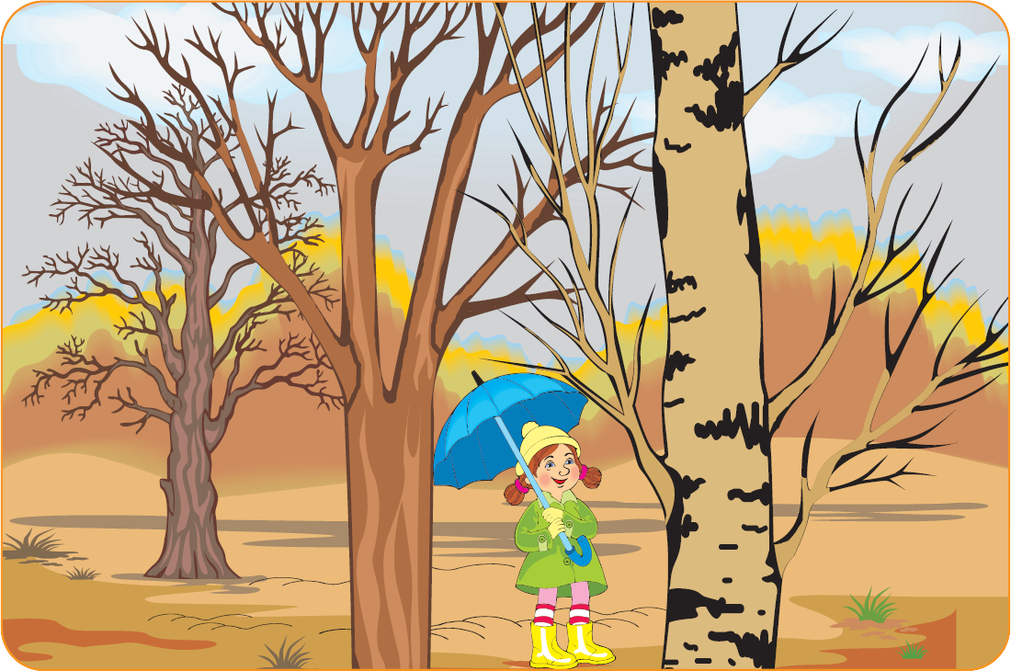
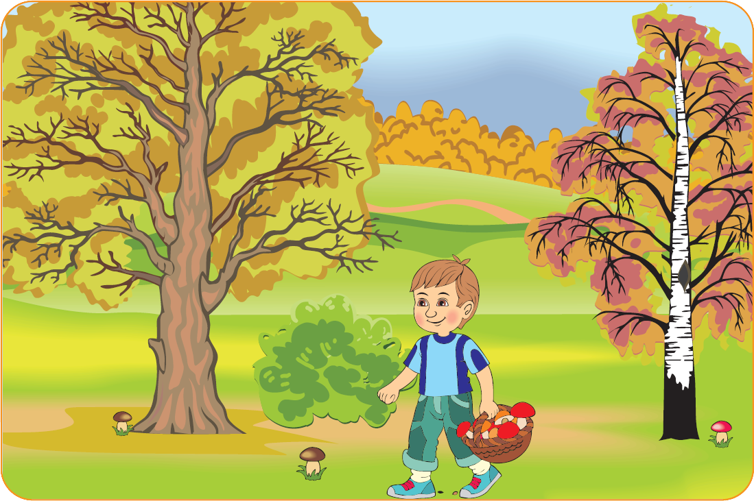
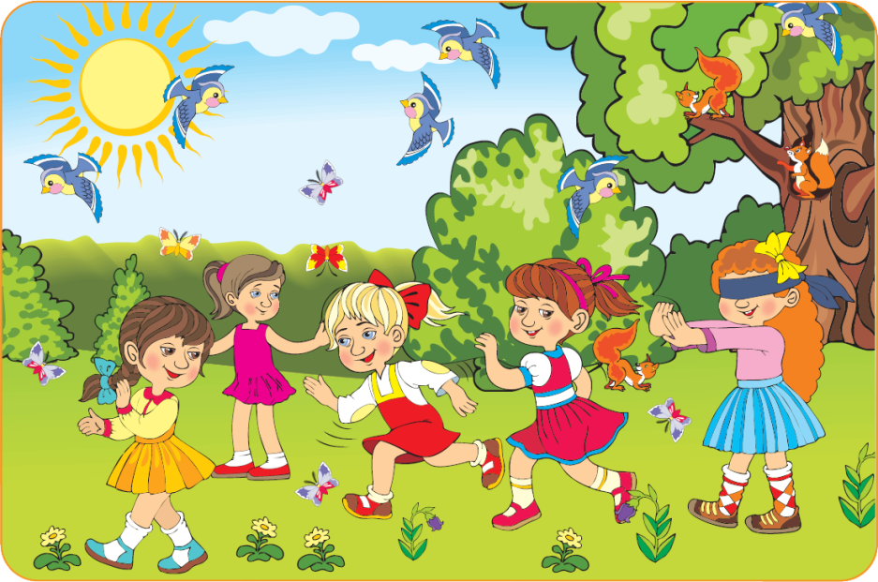
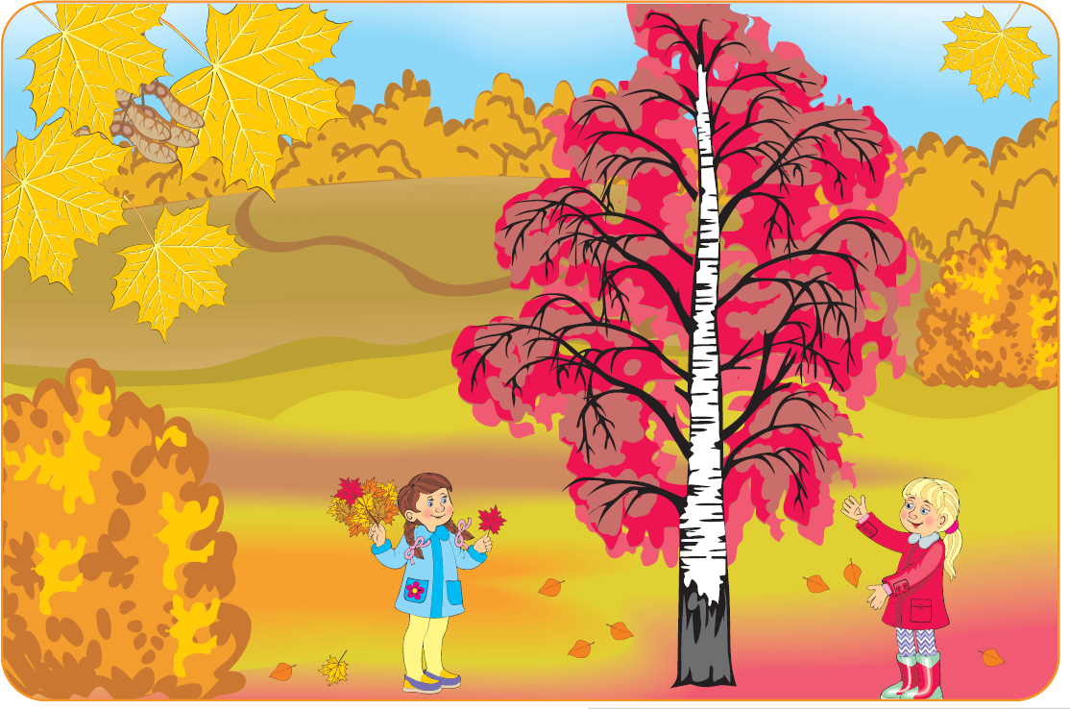
Знайдіть на малюнках ранню, «золоту» та пізню осінь. Поясніть свій вибір. Чим вони відрізняються? Намалюйте словесний портрет пізньої осені.

Slide 2
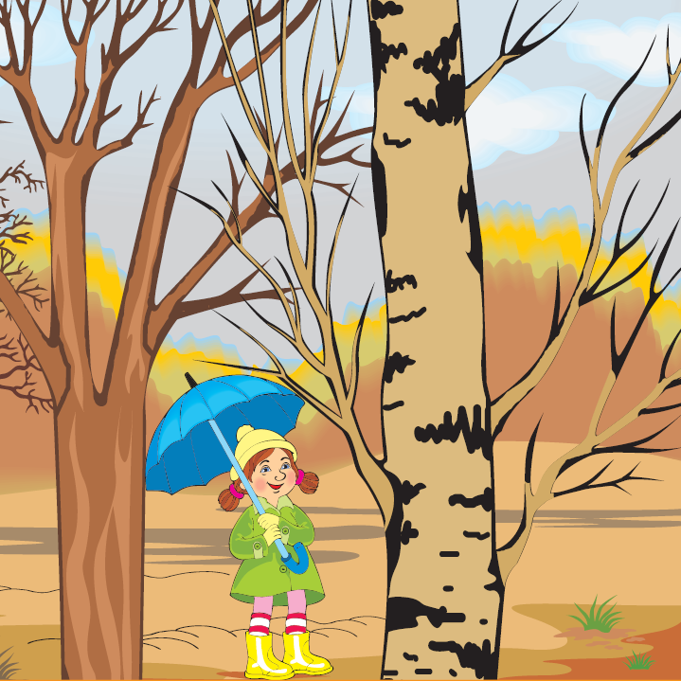
І ношусь я, і літаю,
Топчу луки і поля,
Жовті трави припинаю,
Лист зриваю із гілля.
Відгадайте загадки.

Slide 3
Золоті метелики
з дерева летять,
Крильцями своїми сумно шарудять.
Відгадайте загадки.

Slide 4
Летіла пташка
по синьому небу,
Розпустила крила
і сонце закрила.
Відгадайте загадки.

Slide 5
Голі поля, мокне земля,
Дощ поливає,
Пташки відлітають.
Хто скаже, хто знає,
Коли це буває?..
Відгадайте загадки.

Slide 6
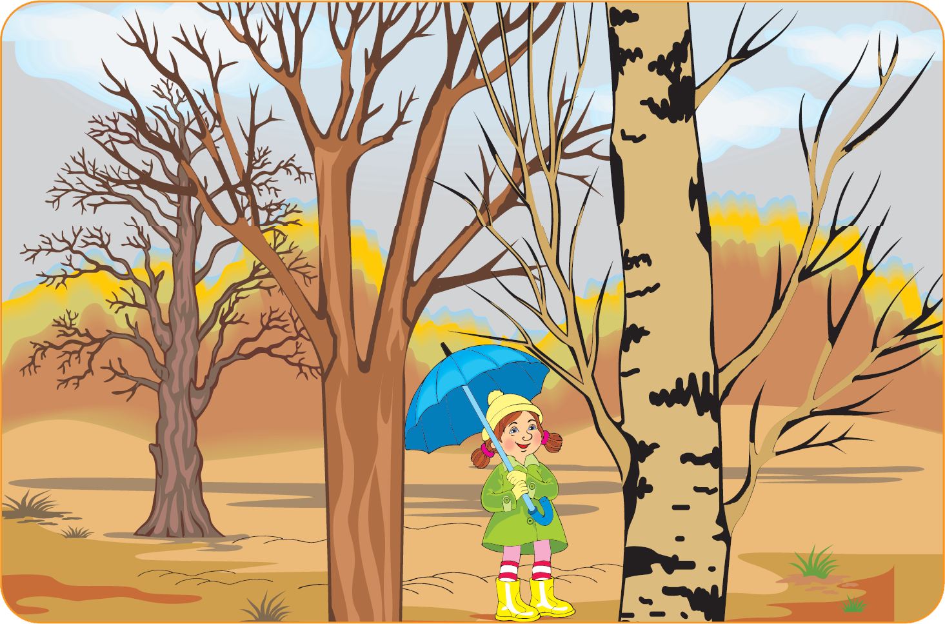
Розкажіть, які зміни відбуваються пізньою осінню. Чим пізньою осінню погано, а чим добре?

